Slide 1
学科素养课件
新课标教科版·物理
八年级下

Slide 2
第十二章 机械能
第1节 机械能

Slide 3
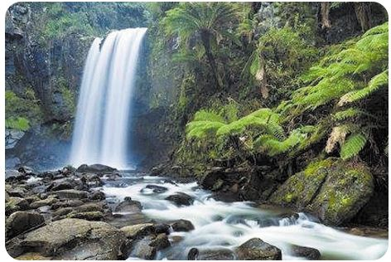
知识点 能量
“飞流直下三千尺,疑是银河落九天.”倾泻而下的水流具有能量.

Slide 4
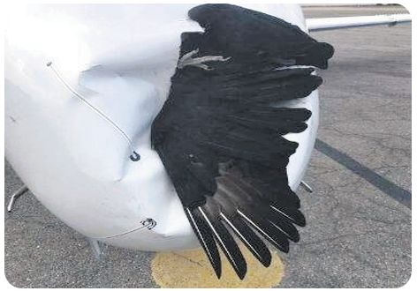
知识点 能量
由于飞机速度很快,即使和一只不起眼的小鸟相撞,对飞机造成的影响也是很大的.

Slide 5
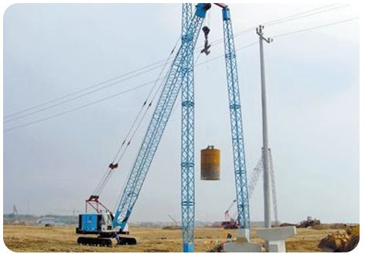
知识点 势能
打夯机就是利用重力势能来工作的

Slide 6
知识点 势能
判断一个物体是否具有重力势能,关键看此物体相对某一个平面有没有被举高,即相对此平面有没有一定的高度.若有,则物体具有重力势能;若没有,则物体不具有重力势能.

Slide 7
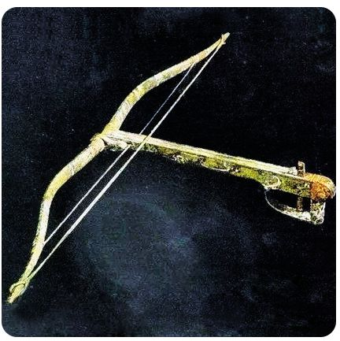
知识点 势能
弩是我国古代人民发明的一种冷兵器.利用张开的弓弦急速回弹将箭高速射出.

Slide 8
知识点 势能
物体发生弹性形变时,物体各部分之间由于弹力相互作用而具有弹性势能.如在弹性限度内发生拉伸或压缩形变的弹簧具有弹性势能.

Slide 9
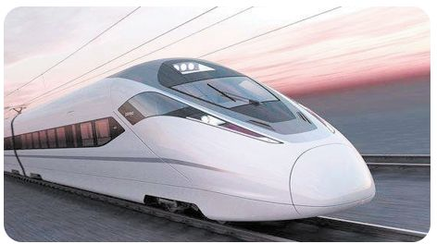
知识点 机械能
高速运行的“复兴号”具有机械能

Slide 10
知识点 机械能
机械能是动能与势能的总和,这里的势能分别为重力势能和弹性势能.决定动能的是质量与速度;决定重力势能的是高度和质量;决定弹性势能的是劲度系数与形变量.动能与势能可相互转化.机械能只是动能与势能的和.

Slide 11
第十二章 机械能
第2节 机械能的转化

Slide 12
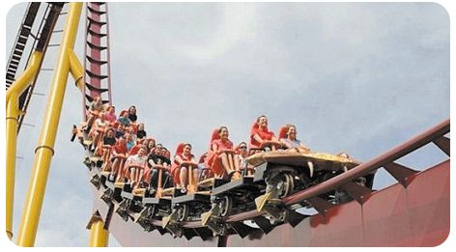
知识点 动能和势能的转化
过山车从最高点冲下时动能在增加,势能在减小.

Slide 13
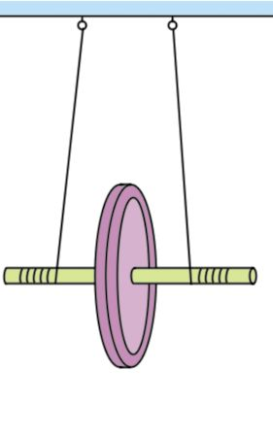
知识点 动能和势能的转化
滚摆在上升的过程中,动能逐渐转化为重力势能,速度逐渐减小;滚摆在下降的过程中,重力势能逐渐转化为动能,速度逐渐增大.

Slide 14
知识点 动能和势能的转化
正确分析动能和势能相互转化的步骤:
(1)确定研究对象和研究过程;
(2)判断物体在初始位置时所具有的动能、势能;
(3)根据物体在运动过程中的高度h、形状、速度v等物理量的变化,来判断重力势能、弹性势能、动能的变化情况;
(4)一种形式的能量的减少量,等于其他形式的能量的增加量.

Slide 15
知识点 机械能守恒
机械能守恒条件是:
(1)只有系统内的弹力或重力做功.即忽略摩擦力造成的能量损失,所以机械能守恒是一种理想化的物理模型.
(2)广义地讲机械能守恒条件:是除了重力之外的力所做的功为零.
(3)当只有动能和势能(包括重力势能和弹性势能)相互转换时,机械能守恒.

Slide 16
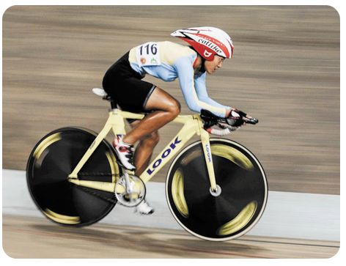
知识点 机械能同其他形式能量的转化
运动员用力蹬车时,人体内的一部分化学能转化为动能.

Slide 17
第十二章 机械能
第3节 水能和风能

Slide 18
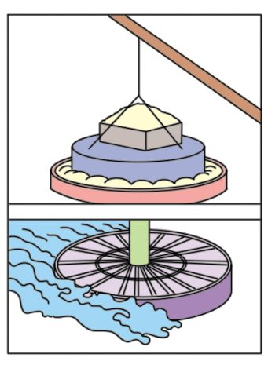
知识点 水能
古老的水磨

Slide 19
知识点 水能
1.英国以伦敦为核心的城市群靠风力发电支持家庭供电.
2.在欧洲国家中,德国的风力发电最为发达,到2003年年底,风电装机容量已达到875.4万千瓦,占全欧总装机容量的一半以上.
3.美国风力发电飞速发展,美国风力资源十分丰富.
4.日本是一个岛国,有丰富的风能可利用.
5.中国风能资源丰富,储量32亿千瓦,可开发的风电装机容量约2.53亿千瓦,居世界首位,具有商业化、规模化发展的潜力.目前中国风力发电装机容量仅占全国电力装机的0.11%,风力发电潜力巨大.

Slide 20
知识点 风能
绿色能源:
1.“绿色”能源有两层含义:一是利用现代技术开发干净、无污染的新能源,如太阳能、风能、潮汐能等;二是化害为利,同改善环境相结合,充分利用城市垃圾、淤泥等废物中所蕴藏的能源.与此同时,大量普及自动化控制技术和设备提高能源的利用率.
2.一类绿色能源是人们常常提到的绿色能源,如太阳能、氢能、风能等,另一类绿色能源,就是绿色植物给我们提供的燃料,我们管它叫做绿色能源,又叫生物能源或物质能源.

Slide 21
谢 谢

